Slide 1





Bảo vệ
bí mật
của bạn

Slide 2



Cùng
THẢO
LUẬN.
Notes:
Speaker note here

Slide 3


Theo em đâu là chìa khóa để “mở cửa” các tài khoản của bản thân?
Notes:
Giáo viên chuẩn bị sẵn một chiếc chìa khóa, và giới thiệu đây là chìa khóa để mở cửa căn phòng của mình.
Đặt tình huống để cùng thảo luận với học sinh:
Nếu tất cả mọi người cùng có một chiếc chìa khóa giống nhau để mở cửa căn phòng thì sao?
Liệu có an toàn hơn không nếu chiếc chìa khóa mà tôi có là độc nhất vô nhị và không ai có thể lấy được?

Slide 4
MẬT KHẨU
Notes:
Giáo viên chuẩn bị sẵn một chiếc chìa khóa, và giới thiệu đây là chìa khóa để mở cửa căn phòng của mình.
Đặt tình huống để cùng thảo luận với học sinh:
Nếu tất cả mọi người cùng có một chiếc chìa khóa giống nhau để mở cửa căn phòng thì sao?
Liệu có an toàn hơn không nếu chiếc chìa khóa mà tôi có là độc nhất vô nhị và không ai có thể lấy được?

Slide 5

Hãy bảo vệ tài khoản với một mật khẩu đủ mạnh. Điều này giúp em bảo vệ thông tin cá nhân và tránh việc bị lấy cắp thông tin trên mạng.

Slide 6
Lưu ý khi đặt mật khẩu:
Không đặt mật khẩu giống nhau trên nhiều trang web.
Tài khoản khác nhau nên có mật khẩu khác nhau.
Tuyệt đối không dùng thông tin cá nhân như tên và ngày tháng năm sinh để đặt mật khẩu.
Dùng cả chữ viết hoa, chữ viết thường, số, và ký hiệu đặc biệt để mật khẩu mạnh hơn.

Slide 7
Một mật khẩu mạnh sẽ có tối thiểu 8 ký tự

Slide 8
Mật khẩu cần có ký tự đặc biệt,
!
;

Slide 9
số,
!
;
2
0

Slide 10
chữ hoa và chữ thường.
!
N
T
;
2
n
0
t

Slide 11
Nào cùng luyện tập thôi!
Notes:
Hướng dẫn dành cho giáo viên: Cùng trẻ trao đổi những cụm từ thường gặp như “Vietnam,” sau đó chỉnh sửa lại cụm từ bằng chữ hoa, chữ thường, ký tự đặc biệt và số để có được một mật khẩu đủ mạnh. Xem ví dụ ở slide kế tiếp.

Slide 12
Chọn một cụm từ quen thuộc, và chỉnh sửa sao cho nó trở thành một mật khẩu đủ an toàn: vietnam
V
i
3
t
#
n
@
m
1
!

Slide 13
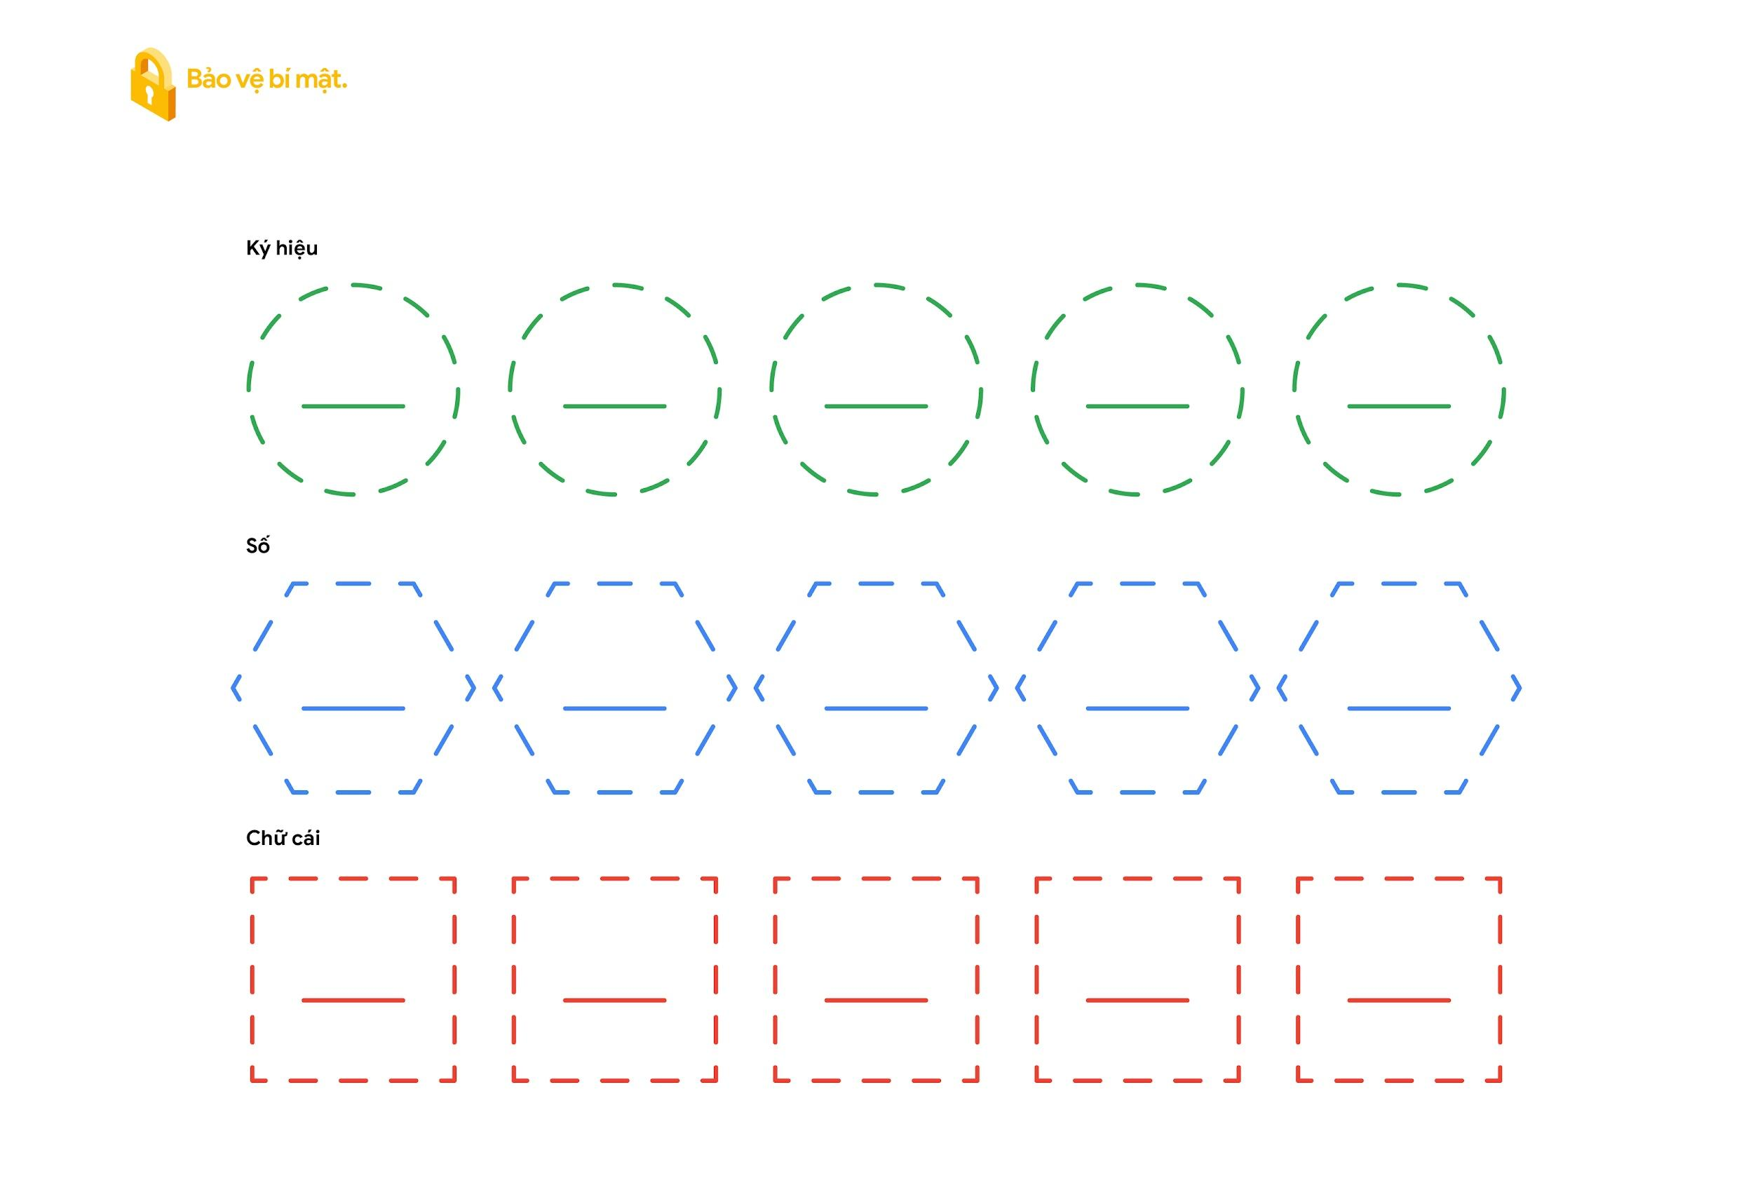

Hãy cứ thỏa sức sáng tạo với mật khẩu. Điền ký tự đặc biệt, số, và chữ, rồi ghi nhớ!
Notes:
Hướng dẫn dành cho giáo viên: Phát hình cho trẻ nếu bạn chưa phát. Trẻ cắt hình theo đường viền để chuẩn bị cho hoạt động kế tiếp.

Slide 14
Cùng đặt một mật khẩu mới nào!
H
0
a
_
M
@
i
6
6
Notes:
Hướng dẫn dành cho giáo viên: Trộn lẫn và điền vào các hình các ký tự đặc biệt (hình tròn), số (hình lục giác), và chữ (hình vuông), sử dụng các hình cắt sẵn để đặt lại mật khẩu.

Slide 15
Giờ đến lượt các em đặt mật khẩu rồi!
Notes:
Hướng dẫn dành cho giáo viên: Yêu cầu học sinh tự đặt mật khẩu bằng cách dùng hình cắt sẵn. Yêu cầu trẻ điền chữ, số và ký tự đặc biệt theo đúng hình, ký tự đặc biệt là hình tròn, số là hình lục giác và chữ là hình vuông.

Slide 16
Em nhớ mật khẩu của mình là gì không?
Notes:
Hướng dẫn dành cho giáo viên: Giúp cả lớp ghi nhớ mật khẩu vào cuối buổi.

Slide 17
Xin chúc mừng!
Em đã biết cách để trở thành một người dùng Internet mạnh mẽ!

Slide 18


1
2
3
4
5
Bảo vệ Bí mật của bạn | Dùng Internet Mạnh mẽ
Hãy tạo mật khẩu đủ mạnh và dùng phương pháp mnemonics (mẹo tạo liên kết) để dễ ghi nhớ.
Hãy tạo mật khẩu đủ mạnh và dễ nhớ.
Tránh dùng thông tin cá nhân như tên và ngày tháng năm sinh.
Tạo hỗn hợp gồm ít nhất 8 ký tự: chữ hoa, chữ thường, ký tự đặc biệt (@, !, *, &, ”, #, ^, %, $) và số.
Không nên sử dụng cùng một mật khẩu trên nhiều trang web, ứng dụng.
Định kỳ thay đổi mật khẩu hoặc thay đổi mật khẩu ngay khi nghi ngờ mật khẩu bị lộ.
Notes:
GV mời nhóm 3 phát biểu + tổng kết như slides trên
Bảo mật bí mật của bạn bằng cách tạo mật khẩu mạnh để bảo vệ thông tin cá nhân.
- Giới thiệu cho học sinh các mẫu thức
- Có các bài tập thực hành trong đó học sinh thực hành tạo mật khẩu mạnh và đưa ra phản hồi cho nhau

